Slide 1
Кто и куда спешит
осенью спрятаться
Виталий Бианки

Slide 2
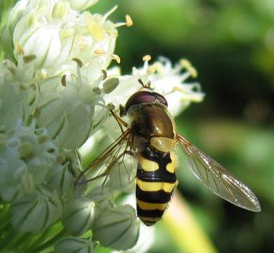
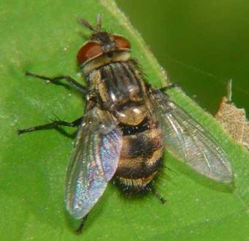
Холодно становится, очень холодно! Исчезли осы, мухи…

Slide 3
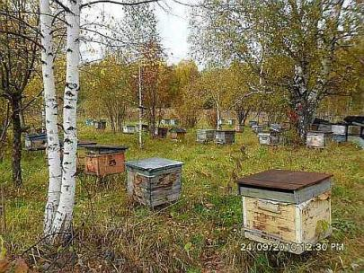
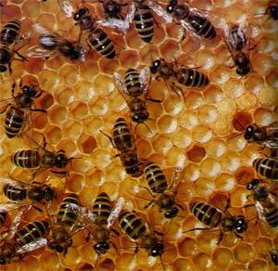
… перестали вылетать из ульев пчелы.

Slide 4
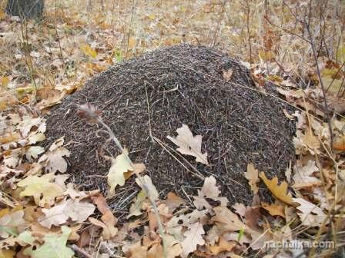
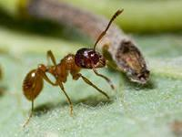
Муравьи ушли в свои подземные убежища и наглухо закрыли входы и выходы муравейника.

Slide 5
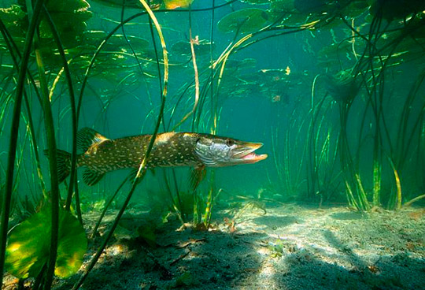
Рыбы, как и птицы, собираются в стаи. Но их путь лежит не на юг, а в глубину водоема. Зиму рыбы проводят в глубоких подводных ямах.

Slide 6
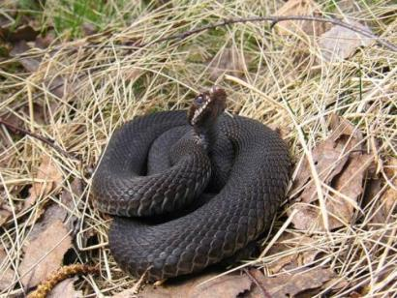
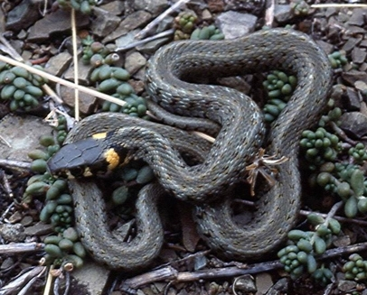
Ужи и гадюки зимуют в норках зверьков, под корнями деревьев.

Slide 7
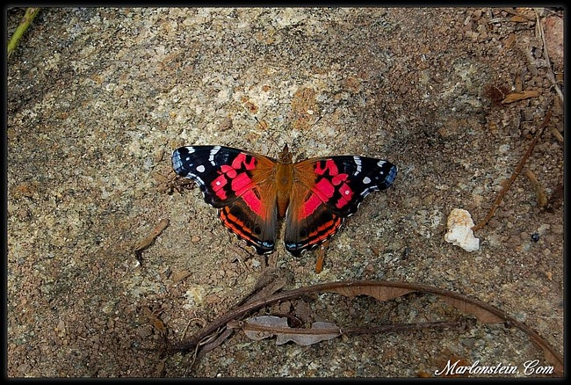
В дуплах деревьев прячутся бабочки.

Slide 8
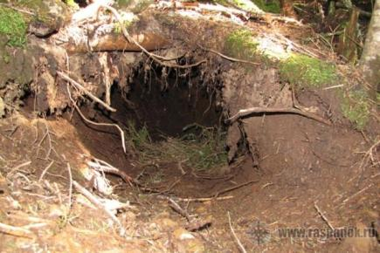
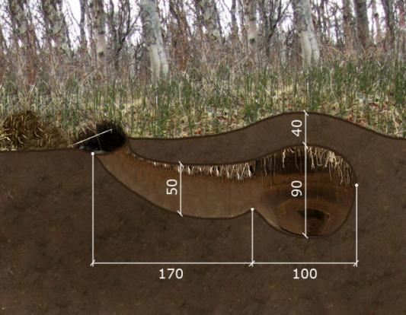
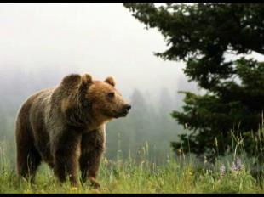
В берлоге засыпает медведь

Slide 9
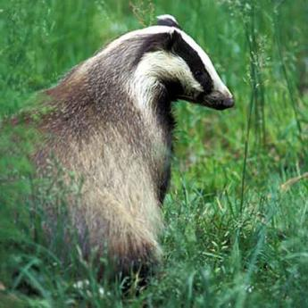
…в норе – барсук. Все коротающие зиму во сне с холодами засыпают.

Slide 10
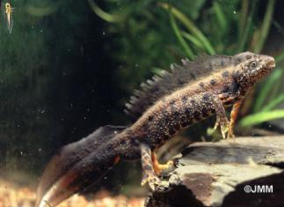
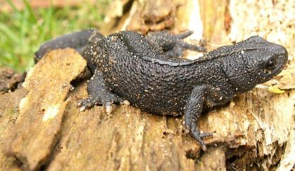
А вот тритоны , почувствовав конец теплу, отыскивают чужие подземные убежища или, работая передними лапками и тараня головой мягкую лесную подстилку, древесную труху, торф, зарываются поглубже и спят.

Slide 11
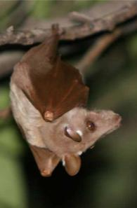
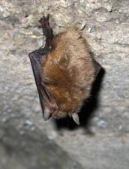
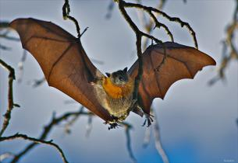
Летучие мыши на зиму забираются в подвалы, погреба, другие убежища. Уцепятся крючковатыми коготками задних ног за что – нибудь и висят вниз головой, укрывшись, как плащом, своими мягкими перепончатыми крыльями. Некоторые из них собираются большой компанией, висят рядками, тесно прижавшись друг к другу или сбившись кучками, другие зимуют в одиночку.

Slide 12
http://900igr.net/datai/okruzhajuschij-mir/Soobschestvo-luga/0010-018-ZHivotnye-luga.jpg оса
http://www.bochkavpechatleniy.com/data/photo/11734/77fdc7e5612412b8f43f26eb91973361_original.jpg муха
http://derevnyaonline.ru/upload/blog/193/images/0cd2d2801f.jpg осень на пасеке
http://minsk.freeads.by/content/root/users/2012/20120616/visitor/images/201206/p20120616161828-1148756892_pchela1_768.jpg пчелы
http://www.nachalka.com/photo/d/82682-3/101_1657.JPG муравейник осенью
http://im7-tub-ru.yandex.net/i?id=310201632-47-72&n=21 муравей
http://katyaburg.ru/sites/default/files/pictures/ribalka_lovlya_shuki_osenyu_foto_08.jpg осенняя ловля щуки
http://baikal.moy.su/_ph/6/2/349341217.jpg гадюка
http://albums.foto.tut.by/userpics/n/x/1000015119/normal_uzh_obyknov968570.jpg уж
http://stat15.privet.ru/lr/0904703d661a8851770257ec91cdab54 бабочка
http://www.humorsharing.com/post/post/downloadImage?img=1202/i_1881_bear-den.jpg берлога
http://raspadok.ru/uploads/posts/2011-03/1299355431_boshalex094.jpg берлога
http://www.stihi.ru/pics/2012/01/30/9262.jpg медведь
http://pesik.su/wp-content/uploads/2011/01/22323.jpg барсук

Slide 13
http://img0.liveinternet.ru/images/attach/c/6/91/870/91870076_triton.jpg .
http://img24.imageshack.us/img24/93/800pxtrituruscarnifexma.jpg тритон
http://nevsedoma.com.ua/images/2007/186/the_bat_.jpg ,
http://i013.radikal.ru/0710/65/da53e8524c27.jpg,
http://www.turoboz.ru/cmsdb/article_images/images/1342336803_bat2.jpg летучие мыши
Источник шаблона презентации:
Ранько Елена Алексеевна. учитель начальных классов МАОУ лицей №21 г. Иваново
Интернет – ресурсы:
http://www.service-copier.ru/sites/default/files/imagecache/normal/list.jpg
осенний лист

